Slide 1
«И кисть с врагом сражалась»

Slide 2
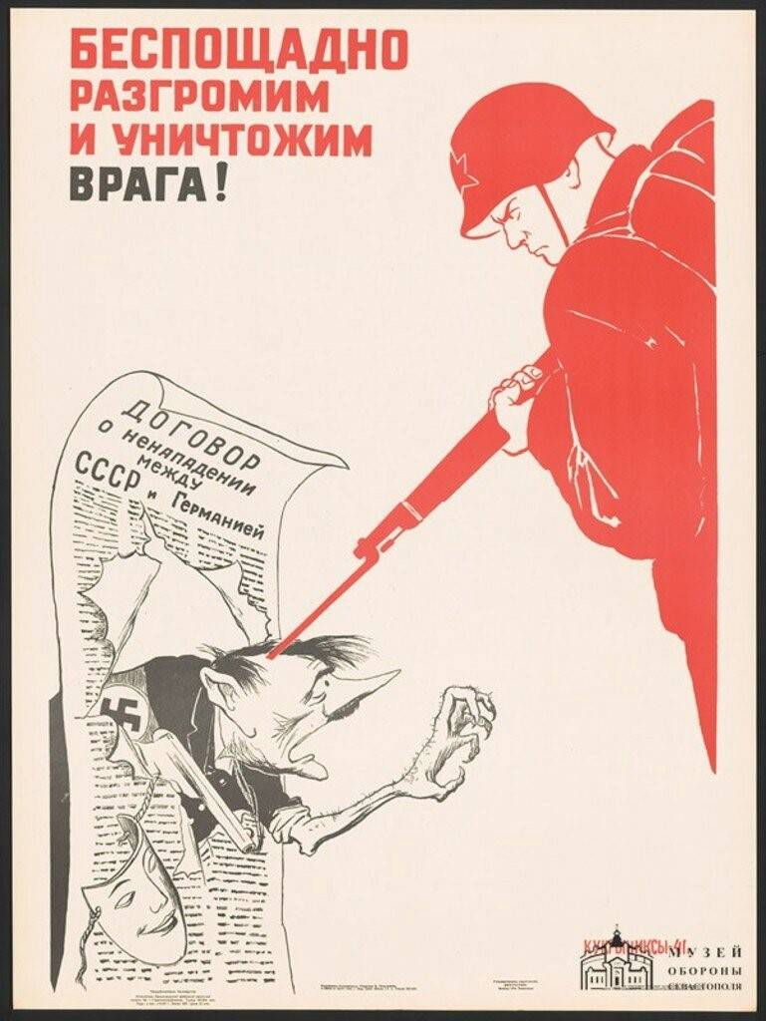
Первый военный плакат Кукрыниксов
В первые дни войны, на улицах Москвы появился первый военный плакат Кукрыниксов «Беспощадно разгромим и уничтожим врага!». На нём был изображён красноармеец, вонзивший штык в лоб Гитлера, разорвавшего пакт о ненападении.

Slide 3
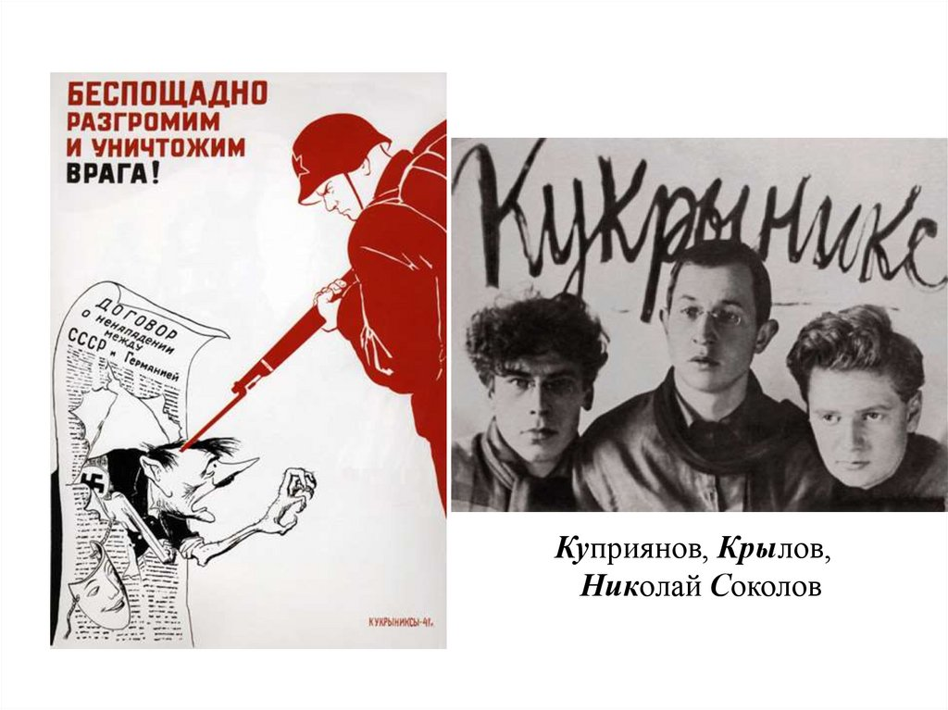
КУКРЫНИКСЫ

Slide 4
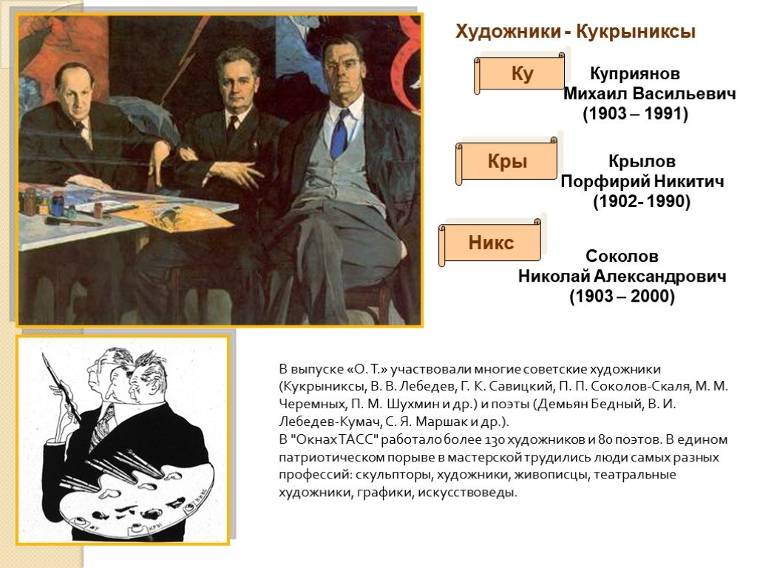
КуКрыНикСы: мастера плакатно-карикатурной пропаганды

Slide 5
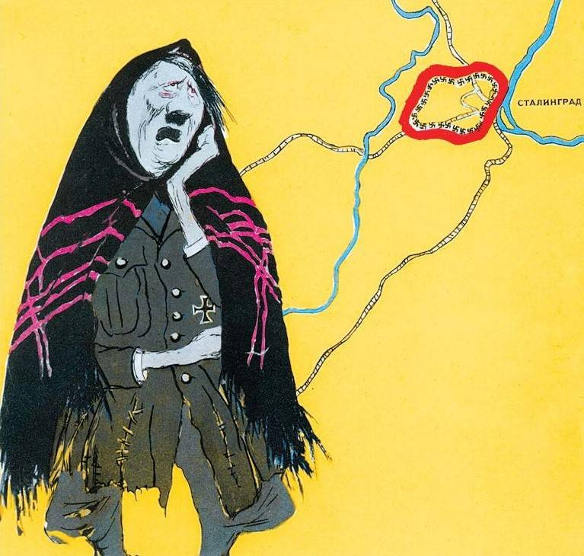
«Потеряла я колечко… А в колечке двадцать две дивизии» 1943 г.
Работы Кукрыниксов отличались меткостью задумки, выразительностью и мастерством исполнения.
Многие из них посвящались конкретным событиям войны: плакат «Потеряла я колечко…» посвящён Сталинградской битве

Slide 6
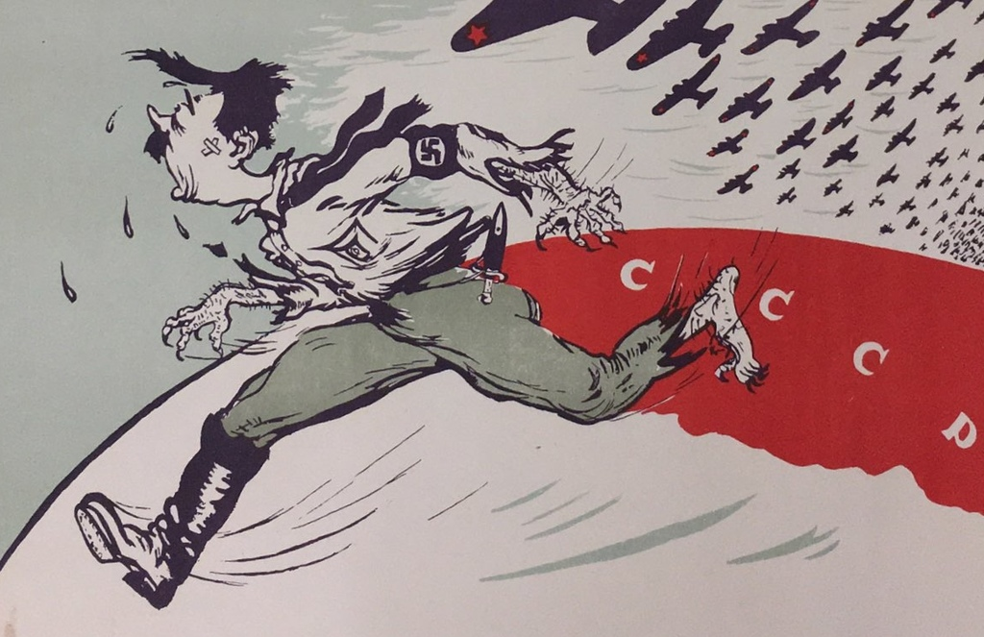
«Сталинградская битва» 1943 г.

Slide 7
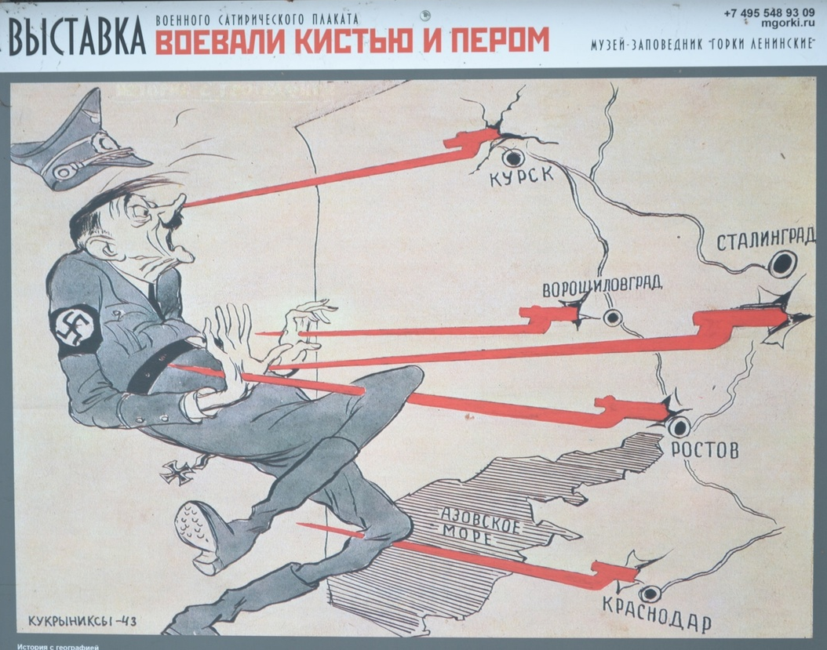
«История с географией» 1943 г.

Slide 8
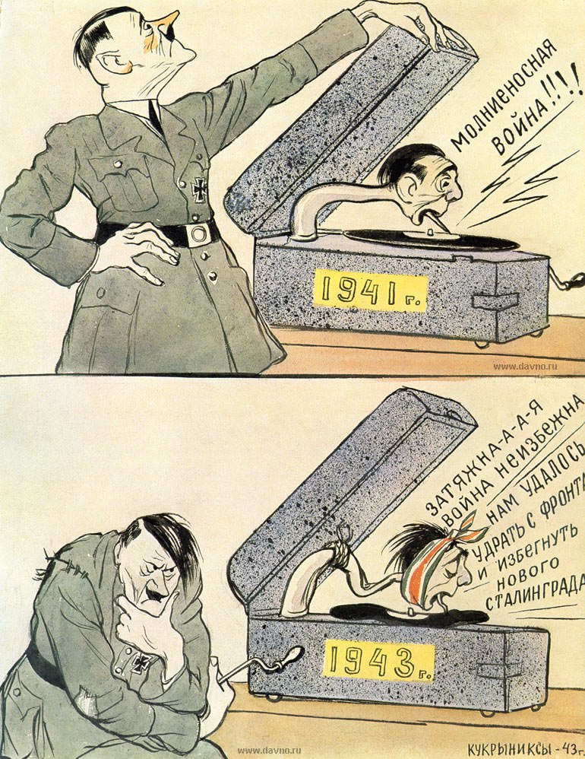
«Доигрались»
1943 г.

Slide 9
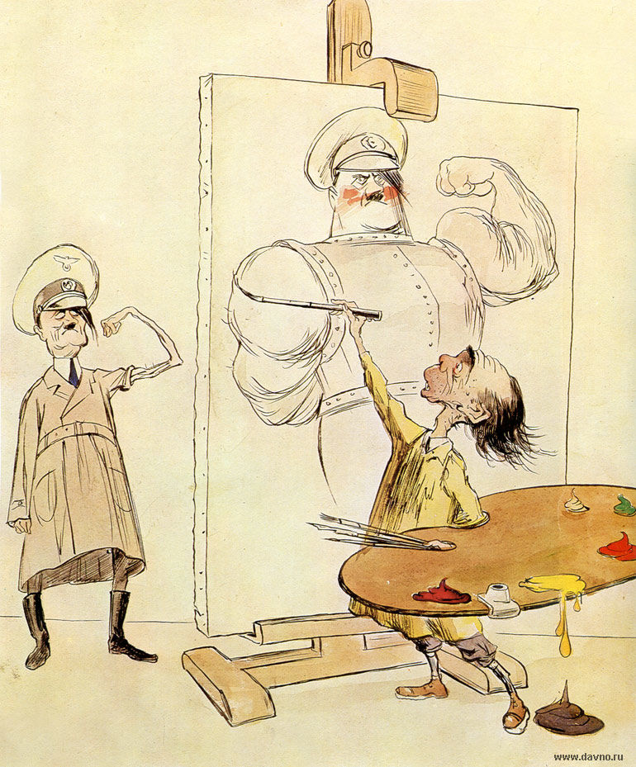

Slide 10
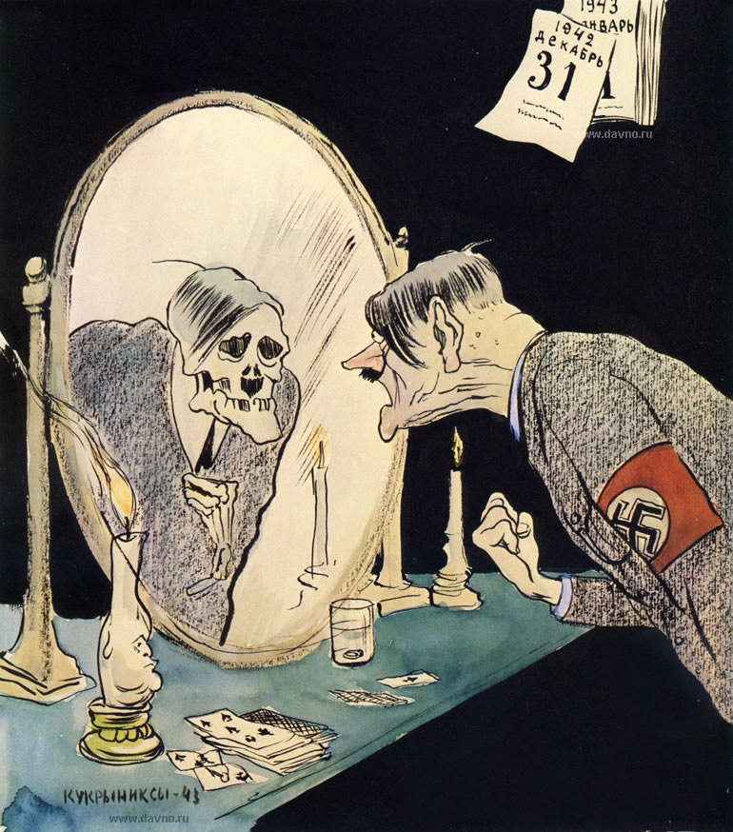
«Новогодние гадание»
1943 г.

Slide 11
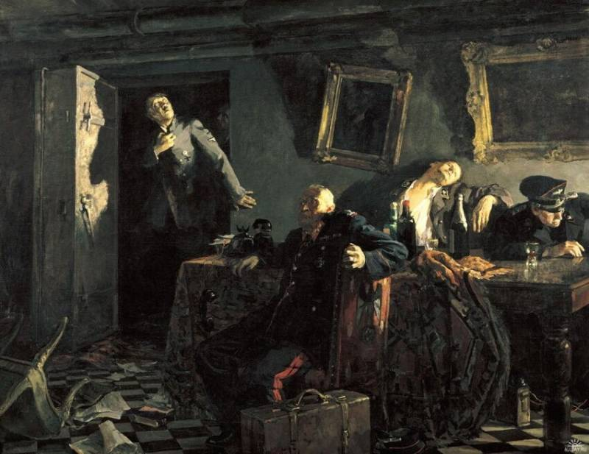
Кукрыниксы «Конец»
1963. Холст, масло 201Х250

Slide 12
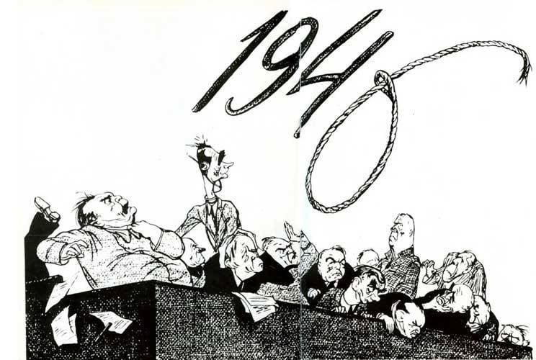
«Последняя цифра» 1946 г.

Slide 13
Домашнее задание
1 РЯД – Выбрать живописную картину художника, подготовить краткий отзыв о картине Михаила Куприянова
2 РЯД – Выбрать живописную картину художника, подготовить краткий отзыв о картине Порфирия Крылова
3 РЯД – Выбрать живописную картину художника, подготовить краткий отзыв о картине Николая Соколова

Slide 14
«И кисть с врагом сражалась»
Лонгольф Людмила Александровна,
учитель изобразительного искусства
МАОУ «Средняя общеобразовательная школа № 30 г. Белово»

